Slide 1


淺談學前視障及集中式特教兩班多層次支持之類融合教育為例
請翻開P169
羅文吟 臺北市立啟明學校教師

Slide 2

一、前言
2023年《特殊教育法》重新修訂學前融合教育六大具體措施並增列:
身心障礙學生的運動輔具和適應體育服務
設立區域資源中心以支援融合教育
檢視融合教育成效加強經驗交流
確保特殊需求幼兒在普通班級獲得教育機會
公平基礎的適當支持。

Slide 3
一、前言
學前特殊教育的發展趨勢，更強調多元化的安置及多層次教學(multi-instruction)的融合教育模式
依照特殊需求幼兒個體有其需求與能力不同的差異，從中營造參與感及成就感的滿足，即使只有部分參與。
透過多層次支持的課程建構，以「介入反應模式」（Response to Intervention, RTI），逐步達到實質作用的個別化教育的核心能力(宣崇慧，2025)

Slide 4
一、前言
筆者以宏觀的看法:
以林坤燦(2012)對融合教育是一項關懷、接納、付諸行動的教育實踐，無論種種個別的條件差異，皆能共享教學資源及參與各種課程的學習機會。
2023《淺談學前特教班實施類學習區鷹架融合發展之初探》

Slide 5
二、建造類融合教育有利的條件
(一)營造多層次共融的相處時間
(二)藉機使力的整體教育環境的好時機:
(三)築構師生適切的比例運作:
視障班1.5班:共11位幼兒3位導師1位助理人員
不分類集中式特教班1.5班:共12位幼兒3位導師及1位助理人員。
台北市助理人員的機制:本校幼兒園視障班額外申復3位助理人員、集中式特教班額外申復1位助理人員。
太陽班:11位幼生+3位班級導師+1位助理+3位申復助理(11:7)
彩虹班:12位幼生+3位班級導師+1位助理+1位申復助理 (12:5)

Slide 6
二、建造類融合教育有利的條件
在台北市助理人員的機制:
學生有以下情況之一需增加額外人力協助者:
1.重度與極重度身心障礙學生因行動功能受限，無法獨立操作輔具或生活自理相關項目而需額外人力大量協助指導者。
2.已透過醫療協助在校仍癲癇發作頻繁，需額外人力於部分時段提供安全維護者。
3.已訂定行為功能介入方案經定期檢討與調整後，仍頻繁出現嚴重情緒行為問題(如:自傷、攻擊、破壞等)者

Slide 7
二、建造類融合教育有利的條件
體現一個都不能少的類融合教育
班級態狀
班級類別 | 幼兒人總數 | 主要類別 | 人數 | 備註
不分類集中式 特教班 | 12 | 發展遲緩 | 9 | 皆有基本口語表達、多數運動計畫能力佳
 |  | 輕度自閉症特質 | 3
 |  | 特殊需求 | 1 | 2歲，需要抱著或坐彈波椅
視障班 | 11 | 發展遲緩 | 2 | 皆有部分視覺問題
 |  | 身體病弱 | 1
 |  | 腦性麻痺 | 2
 |  | 視障 | 5
 |  | 臨安幼生 | 1 | 視力極佳
總結 | 23（共3班）

Slide 8
三、類融合活動的核心理論及活動內容
MTSS（多層次支援系統）的核心概念
在學習問題發生前就提供的支持，減少問題行為和學習困難的發生。
定義 | 以幼生為本，依不同學習需求提供不同層級的支持。
目標 | 在問題行為與學習困難發生之前，先給予支持，減少發生率。
三層架構 | 1.第一層：普遍支持 （所有幼生適用）。
 | 2.第二層：額外個別化支持。
 | 3.第三層：針對特殊需求幼生的高密度個別化支持

Slide 9
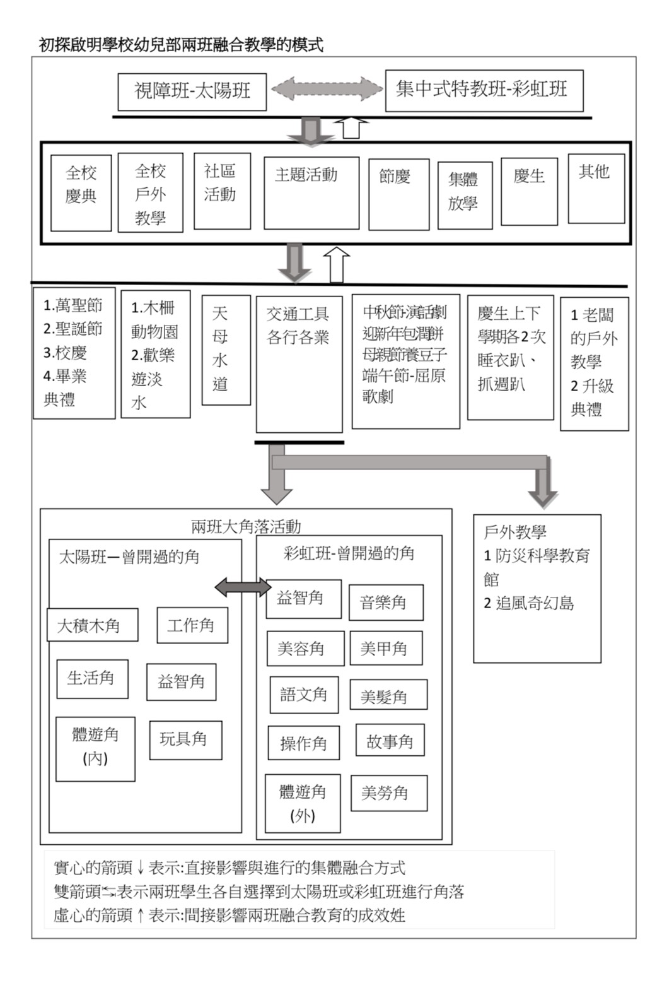
三、類融合活動的核心理論及活動內容
啟明學校幼兒部兩班多層次類融合教學之運行圖

Slide 10
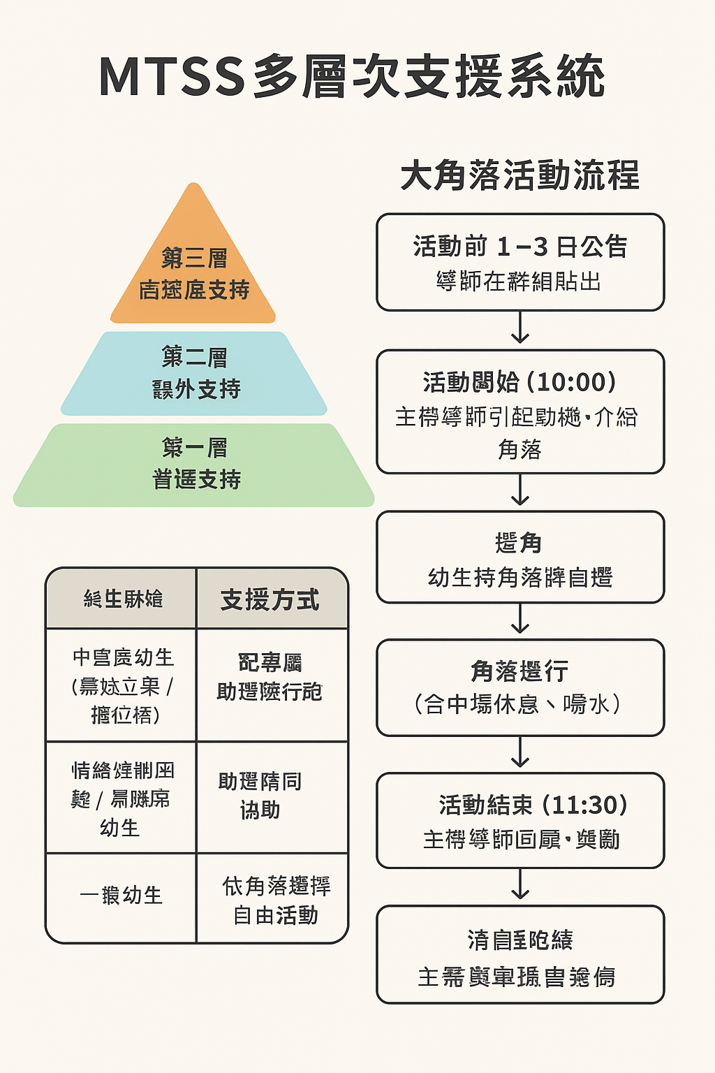
三、類融合活動的核心理論及活動內容

Slide 11
三、類融合活動的核心理論及活動內容
融合的主要活動層面兩班的融合:課室+校內外活動：
全校慶典（萬聖節、聖誕節、校慶、畢業典禮）
全校戶外教學（如木柵動物園、戲水活動）
社區活動（天母水道、交通工具參訪等）
主題活動（中秋節演劇、母親節、端午節、國慶歌劇等）
節慶活動（集體放學、慶生會等）
其他活動（主題活動的戶外教學、升級典禮等）
👉 這些活動讓孩子們在不同情境中自然融合，互相學習。

Slide 12
三、類融合活動的核心理論及活動內容
📌融合的核心：大角落活動
太陽班角落：大積木角、生活角、體遊角（內）、工作角、益智角、玩具角
彩虹班角落：益智角、音樂角、美容角、美甲角、語文角、操作角、故事角、體遊角（外）、美勞角、美髮角
👉 學生可自由選擇到不同班級的角落探索，形成「雙箭頭式」的互動，增加融合的深度。

Slide 13

三、類融合活動的核心理論及活動內容
戶外教學
共同的校外體驗，例如：
防災科學教育館
追風奇幻島
讓學生在真實環境中體驗、學習與合作。

Slide 14

三、類融合活動的核心理論及活動內容
大角落活動-設計概況
時間安排 | 隔周舉行 | 上午 10:00–11:30，共兩場
導師分工 | 6位導師輪流擔任 開場及結束主導者
主帶導師在活動前 1–3 日於群組公告
角落內容 | 視障班 → 角落名稱與內容 較固定
 | 集中式特教班 → 角落內容 依單元活動變換

Slide 15
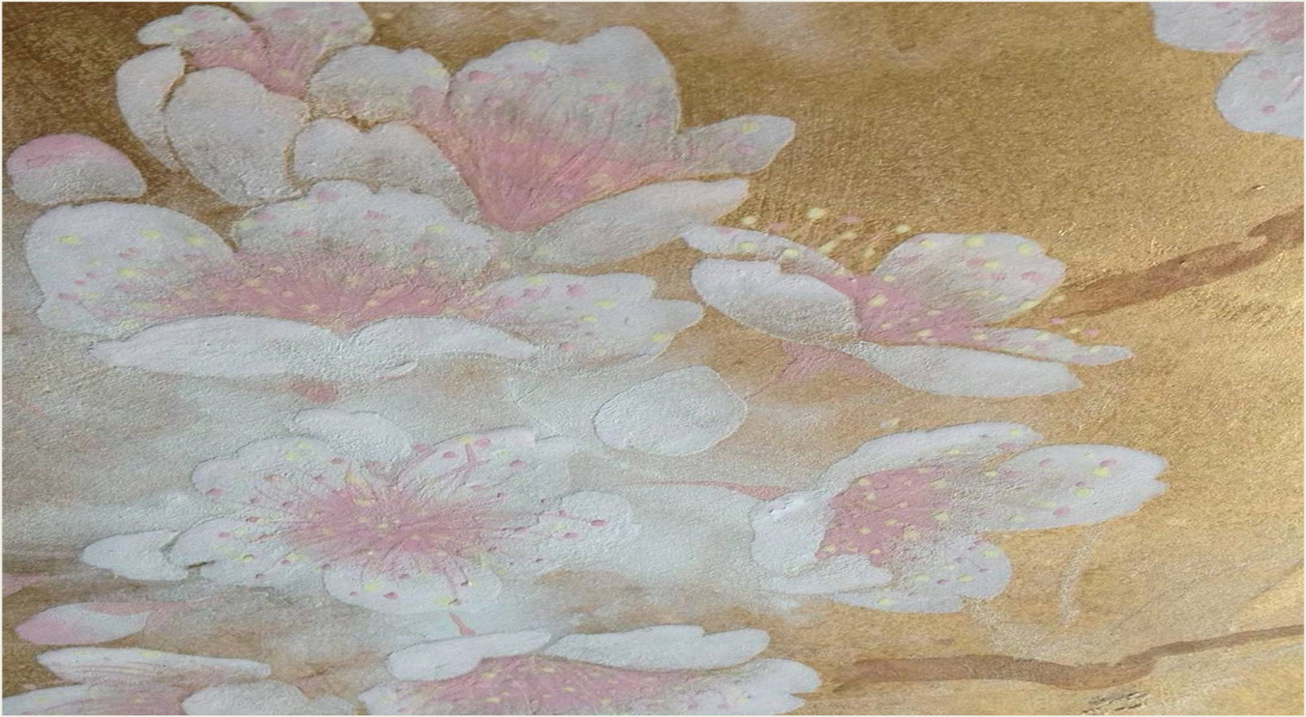
三、類融合活動的核心理論及活動內容
人力支援配置
中重度幼生 | 需使用站立架或擺位椅 → 配有一位額外申請的助理人員隨行。
情緒控制困難或易離席幼生 | 有助理在旁協助
角落指派 | 角落指派

Slide 16
三、類融合活動的核心理論及活動內容
大角落活動流程
開場：主帶導師引起動機、介紹角落玩法。
選角：幼生持角落牌自由選擇並貼上。
活動中：主帶導師掌控時間，助理協助特需幼生。
結束：主帶導師回顧活動並給予獎勵。
活動成果與觀察
經過一學期運作：
教師與助理熟悉幼生特質與協助方式 → 部分角落內容與教材反覆開放。
熱門角落：
1.動力沙操作角。
2.大積木角（拼裝椅子、屋子）。
3.視障班:生活角與操作角（以觸摸輕鬆分類、歸放）。
4.騎腳踏車與戶外遊戲場。

Slide 17
三、類融合活動的核心理論及活動內容
生日趴的類融合活動
一、活動定位: | 本校的慶生活動，不僅是唱生日快樂歌、吃蛋糕。 | 對視障班導師而言，更是一場 類融合教育的起點。賦予不同主題的慶生方式
二、睡衣趴 | 形式：幼生與老師皆穿著睡衣參與，創造共同氛圍。
 | 《聽一暝大一寸》：幼生躺在地板，回到嬰兒狀態的體驗。雙人一組運娃娃：透過合作提升融合感。 你丟我撿大作戰：將遊戲與 多層次支持（MTSS） 介入結合。
三、抓週趴 | 結合主題：配合學期末「職業探索」單元延伸設計。
 | 幼生透過 觸摸物品，並聯想物品屬性對應的職業。
 | 結合 肢體動作（爬行或替代動作），讓視障與明眼幼生都能參與。
教育意義：藉由「觸覺＋想像＋動作」的融合模式，成為另類的慶生方式。

Slide 18
三、類融合活動的核心理論及活動內容
節慶的類融合教育
一、中秋嫦娥奔月 | 看戲曲 動手製作月餅
二、迎新送舊 | 吉祥話猜吉祥 包潤餅
二、過端午看戲劇 | 看戲劇就屈原魚蝦蟹 幼生一起動手包粽子
四、母親節養豆 | 聽故事、養黃豆作禮物
教育意義：參與感及成就感的滿足效果

Slide 19
三、類融合活動的核心理論及活動內容
集體放學的融合教育
一、時間 | 每天3:30 集合在開放的中廊
二、方式 | 幼生各從5首耳熟的放學歌選定一首與全體一起舞動唱和
 | 回溯今日活動 動動身體跳跳舞 回應:班級、性別、大中小班及路線(南港線、北投線還是公館線)
 | 6位導師輪流
教育意義：透過群體放學，擴充情感的連結及社交的更緊密

Slide 20
四、結論與建議
P174-175
教學研討會的紀錄與建議
例如:戶外教學之台北市防災科學教育館，值得推薦此地點，給幼生五官明顯的感受到煙霧竄起的營造、動手操作等，實質幫助視障幼生這方面的體驗與感受。建議館方因參觀人數較多，在空間人數沒協調好之下，產生移來移去的狀況，又在人數太多的聲音吵雜下，直接影響視障幼生情緒的起伏

Slide 21
四、結論與建議
P174-175
給未來特殊學校類融合教育的建議
1.建議透過社群運作方式，結合社區學前融合教育進行個案的討論及經驗分享的成果。
2.建議特殊教育學校也能申請融合教育之輔導專業人員的加入及經費的補貼，逐步建構申請方式及相關作業期程。
3.建立兩班幼兒的能力指標系統，評估幼兒發展的基礎能力，作為日後規畫及調整課程的難易度，適切引入每一位幼兒需要達成的目標。
4.建議事前事後進行各種資料的蒐集，為類融合教育之特教資源獲得的準備及開展。
5.建議實際與未來規劃，促進特殊教育學校實施融合教育指標之建構。

Slide 22
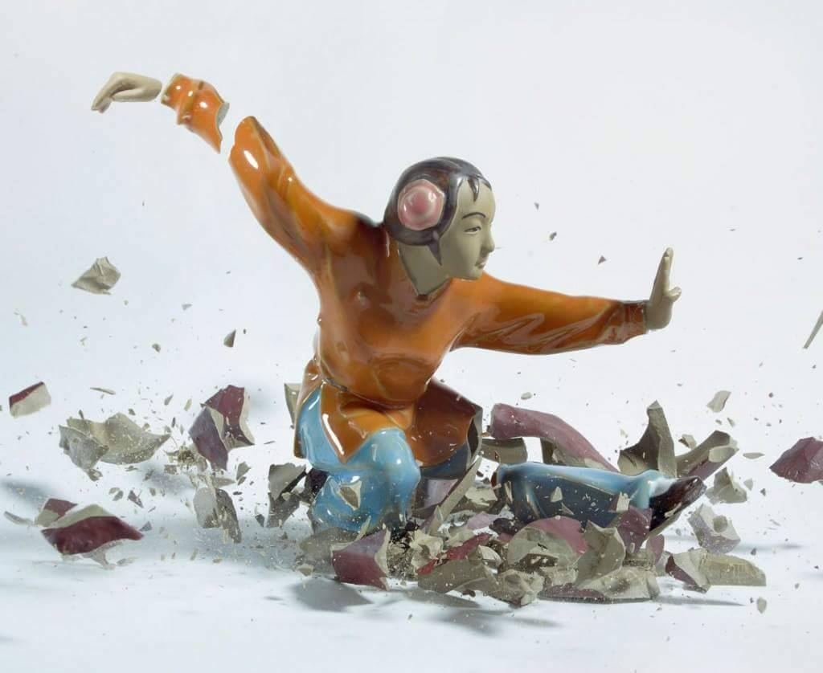
十、感謝與會專家學者們的聆聽

